Slide 1
LINGUA E TRADUZIONE INGLESE
A.A. 2022/2023

Slide 2
WHAT?
LINGUA E TRADUZIONE I/II/III
Mod. A
Mod. B
TWO groups: A-L + M-Z

Slide 3
WHAT?
LETTORATO I/II/III
Lettorato I → FOUR groups: A-C + D-L + M-P + Q-Z
Lettorato II → THREE groups: A-G + H-P + Q-Z
Lettorato III → THREE groups: A-G + H-P + Q-Z

Slide 4
WHO?
LINGUA E TRADUZIONE INGLESE I
Prof.ssa Francesca Raffi: MOD A – primo semestre
Prof.ssa Fabrizia Caravelli: MOD B – secondo semestre
Prof. Michael Zebrak: LETTORATO – primo e secondo semestre

Slide 5
WHO?
LINGUA E TRADUZIONE INGLESE II
Prof.ssa Elena Di Giovanni: MOD A – primo semestre
Prof. Gian Maria Greco: MOD B – primo semestre
Prof. Michael Zebrak: LETTORATO – primo e secondo semestre

Slide 6
WHO?
LINGUA E TRADUZIONE INGLESE III
Prof. Gian Maria Greco: MOD A – primo semestre
Prof. Matteo Bugiolacchi: MOD B – secondo semestre
Prof.ssa Marie Condon: LETTORATO – primo e secondo semestre

Slide 7
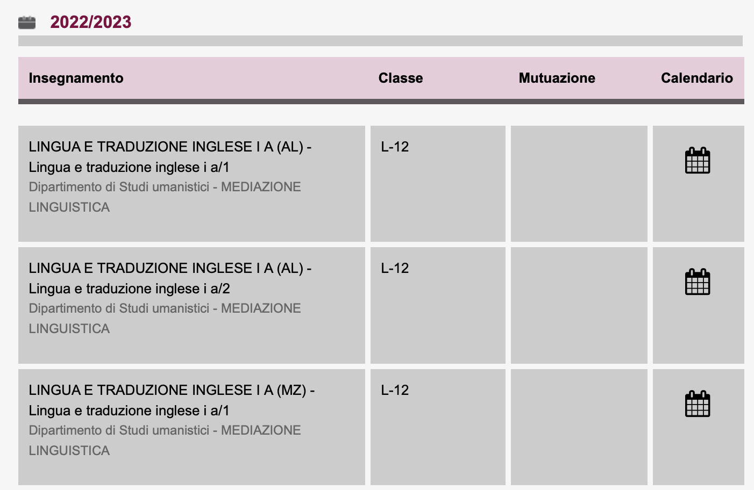
WHEN AND WHERE?

Slide 8
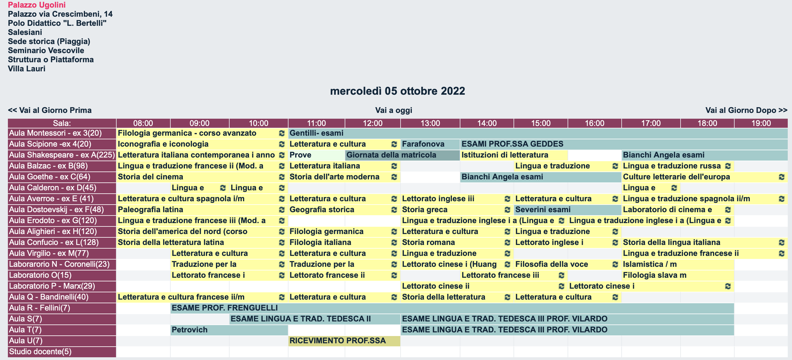
WHEN AND WHERE?
Disponibilità aule - Università di Macerata
→ https://aule.unimc.it

Slide 9
HOW MUCH?
Lingua e Traduzione Inglese I
15 cfu // 6 cfu
MODULO A: 9 cfu / prova orale (6 cfu) + professional writing (3 cfu)
MODULO B: 6 cfu / trad ENG>ITA (3 cfu) + trad ITA>ENG (3 cfu)

Slide 10
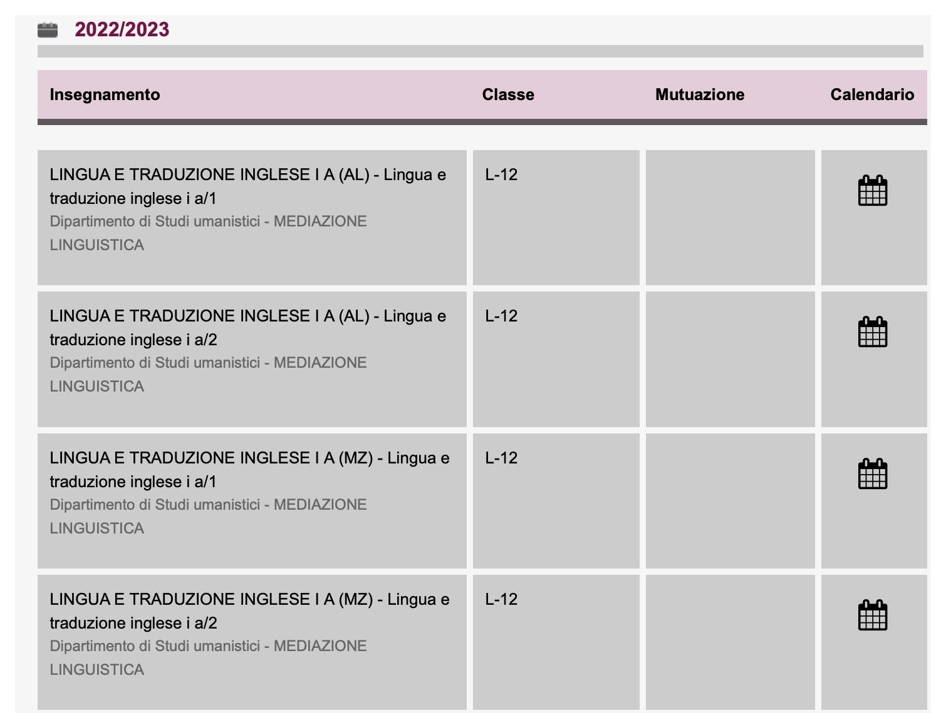
HOW MUCH?
Lingua e Traduzione Inglese I – MOD A
6 CFU
9 CFU
3 CFU

Slide 11
HOW MUCH?
Lingua e Traduzione Inglese I – MOD A
6 cfu = PROVA ORALE

Slide 12
HOW MUCH?
Lingua e Traduzione Inglese I – MOD A
3 cfu = PROFESSIONAL WRITING

Slide 13
HOW MUCH?
Lingua e Traduzione Inglese II
12 cfu // 6 cfu
MODULO A: 6 cfu / prova orale (3 cfu) + professional writing (3 cfu)
MODULO B: 6 cfu / trad ENG>ITA (3 cfu) + trad ITA>ENG (3 cfu)

Slide 14
HOW MUCH?
Lingua e Traduzione Inglese III
12 cfu // 6 cfu
MODULO A: 6 cfu / trad ENG>ITA (3 cfu) + trad ITA>ENG (3 cfu)
MODULO B: 6 cfu / prova orale

Slide 15
DOMANDA: Quando si potranno dare gli esami?
LINGUA E TRADUZIONE II E III
RISPOSTA: Da maggio 2023.

Slide 16
DOMANDA: Quando si potranno dare gli esami?
LINGUA E TRADUZIONE II E III
RISPOSTA: Da maggio 2023.
DOMANDA: Quando si potranno dare gli esami?
LINGUA E TRADUZIONE I
RISPOSTA: Da gennaio 2023 PER IL MODULO A

Slide 17
DOMANDA: Quando si potranno dare gli esami?
LINGUA E TRADUZIONE II E III
RISPOSTA: Da maggio 2023.
DOMANDA: Quando si potranno dare gli esami?
LINGUA E TRADUZIONE I
RISPOSTA: Da maggio 2023 PER IL MODULO B

Slide 18
HOUSEKEEPING
Info on the lecturer, e.g. weekly office hours, cancelled/rescheduled lectures etc.
Info on the module, e.g. materials (handouts, assignments, etc.)
SU PAGINE DOCENTE!

Slide 19
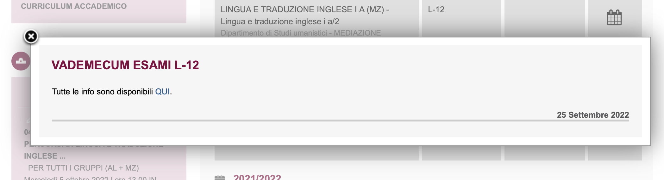
HOUSEKEEPING
ESEMPIO:

Slide 20
HOUSEKEEPING
Lectures are in English and in Italian
Active participation in class + independent work at home are essential

Slide 21
HOUSEKEEPING
You have to work hard to improve your English
  Language tutorials are crucial for your preparation
  (exam/s included!)

Slide 22
WHY?
To look at language as a dynamic system
To look at translation as a process
To learn how to translate specialised and non-specialised texts (Ita<>Eng)
To learn how to analyse and discuss English texts
To learn how to use monolingual/bilingual dictionaries
AND MUCH MORE…….!

Slide 23


TRADUZIONE SPECIALISTICA

Slide 24



IMPARARE A LAVORARE COME VERI PROFESSIONISTI

Slide 25
come tradurre testi non corretti/non chiari?

Slide 26
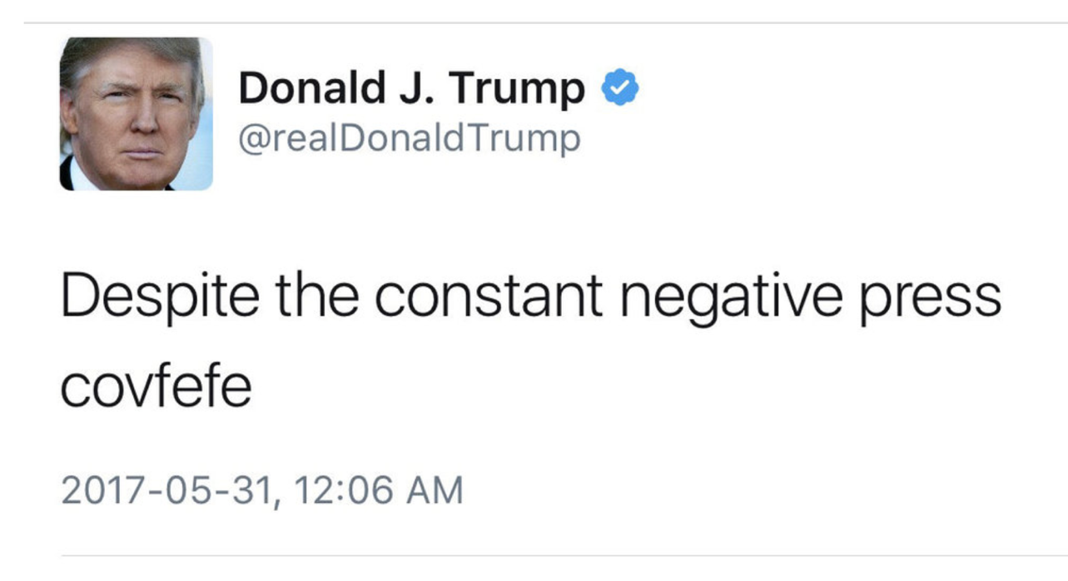


Slide 27
come promuovere l’Italia all’estero

Slide 28


Slide 29
come tradurre testi promozionali

Slide 30



Slide 31


FACEBOOK PAGE

